Slide 1
第二單元
基礎雲計算技術
第 1 課 - 雲服務類別
SEED Foundation × HKU SPACE (QF Level 2 認證單元)
Notes:
【講者備忘】：歡迎各位同學。本單元是香港大學專業進修學院(HKU SPACE)認證的 QF2 雲計算基礎課程。今天我們將從第一課開始，解密什麼是雲計算、IaaS/PaaS/SaaS 的本質，以及 Linux 服務器的核心操作。

Slide 2
本課內容
■ 雲服務類別
■ 深入了解 IaaS
■ 什麼是場所資源？
■ 操作系統簡介
■ 認識 Linux 操作系統
■ 現代雲架構與 AI 輔助
■ AI CLI Helper (智能終端命令助手)
■ 動手操作 (Lab 01)
  – Ubuntu Linux 系統環境
  – 使用 Ubuntu Terminal 終端機
第二單元 – 基礎雲計算技術
2

Slide 3
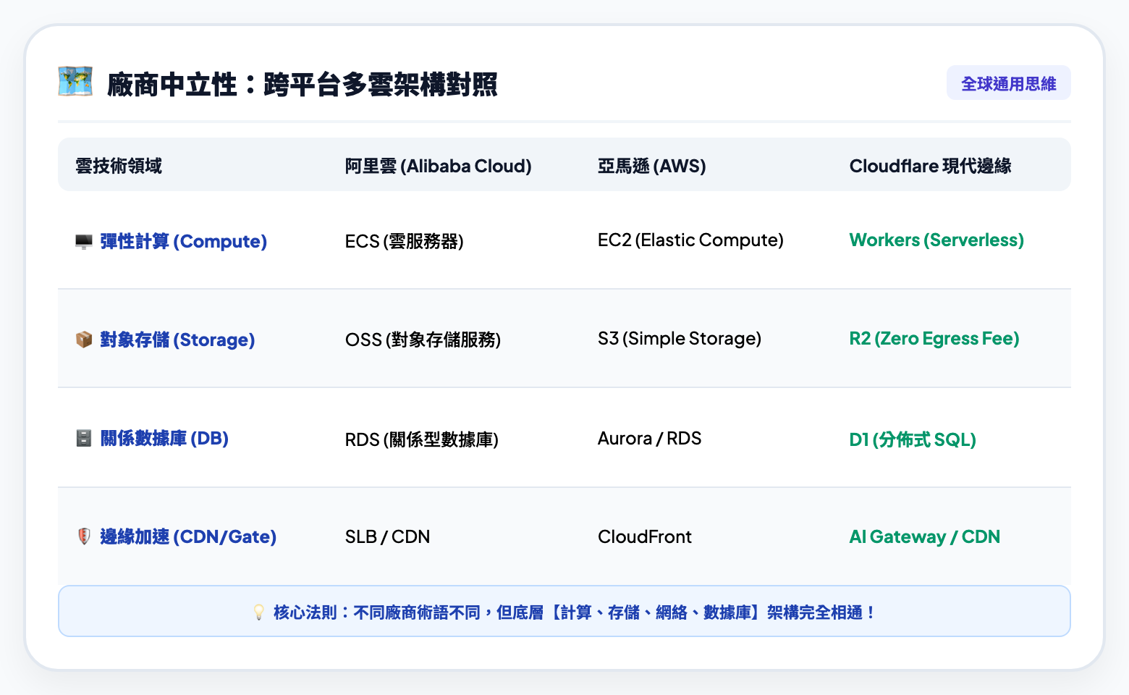
雲服務類別
■ IaaS
  – Infrastructure as a Service 基建即服務
  – 例子：Amazon Web Services、Alibaba Cloud
■ PaaS
  – Platform as a Service 平台即服務
  – 例子：Google App Engine、Cloudflare Workers
■ SaaS
  – Software as a Service 軟件即服務
  – 例子：Microsoft 365、Google Workspace
第二單元 – 基礎雲計算技術
3

Slide 4
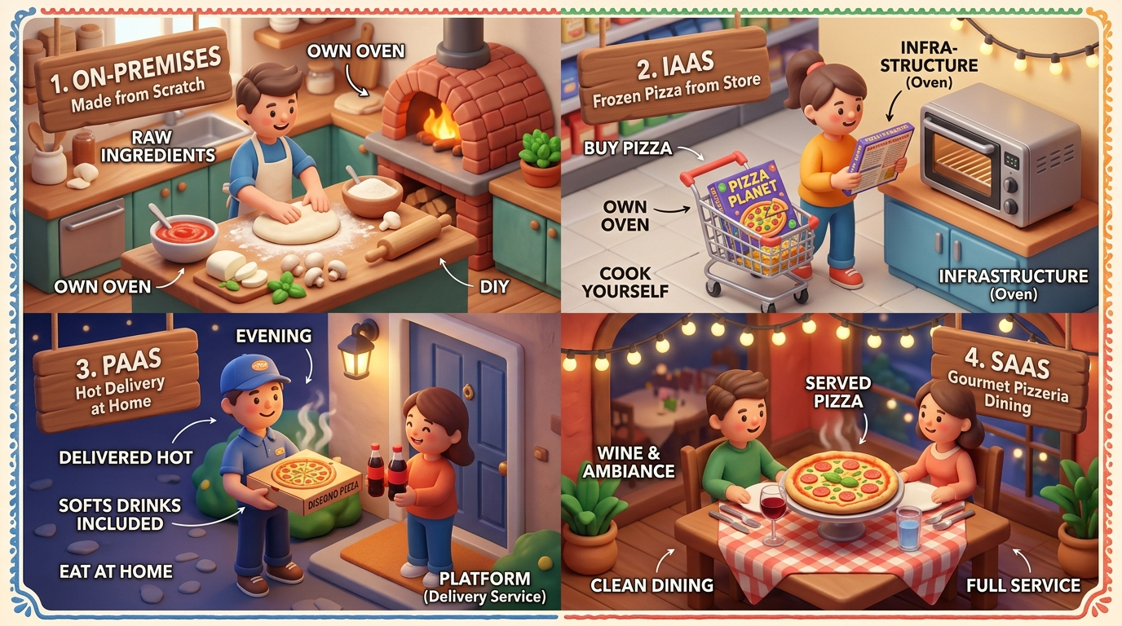
IaaS vs. PaaS vs. SaaS (披薩模型)
■ 傳統自託管 (On-Premises)
  – 自家做披薩：麵粉、烤箱、餐桌全由自己準備
■ IaaS (基建即服務)
  – 買冷凍披薩：供應商提供披薩胚，自己烤並備餐具
■ PaaS (平台即服務)
  – 披薩外賣配送：廚房烘烤全包，自己只需準備餐桌
■ SaaS (軟件即服務)
  – 披薩店堂食：只管吃披薩，所有服務全由店家承擔
第二單元 – 基礎雲計算技術
4

Slide 5
深入了解 IaaS
第二單元 – 基礎雲計算技術
什麼是雲計算基建？從硬件機房到虛擬運算
5

Slide 6
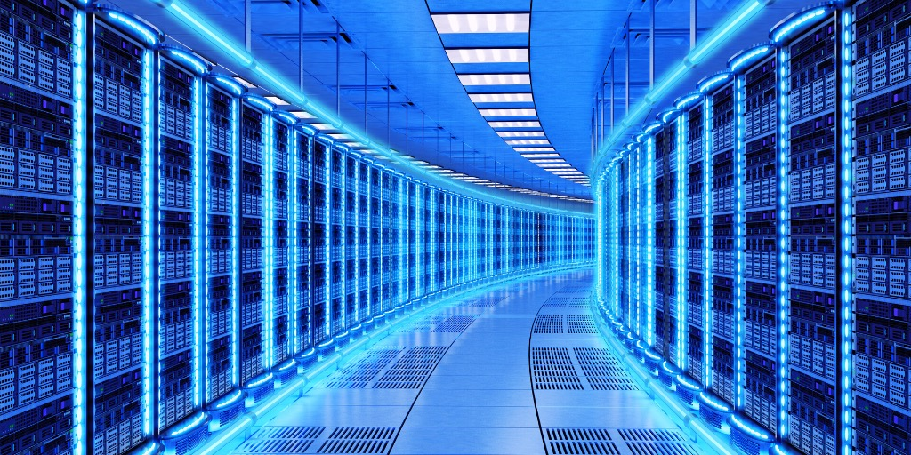
IaaS
■ Infrastructure as a Service
■ 基建即服務
■ 將電腦運算的基建設備以租用形式提供給雲客戶
■ IaaS 是最基本的雲計算服務類別
■ 客戶無需自購伺服器，按需即租即用，靈活擴展
第二單元 – 基礎雲計算技術
6

Slide 7
IaaS供應商的數據中心規模龐大
第二單元 – 基礎雲計算技術
7

Slide 8
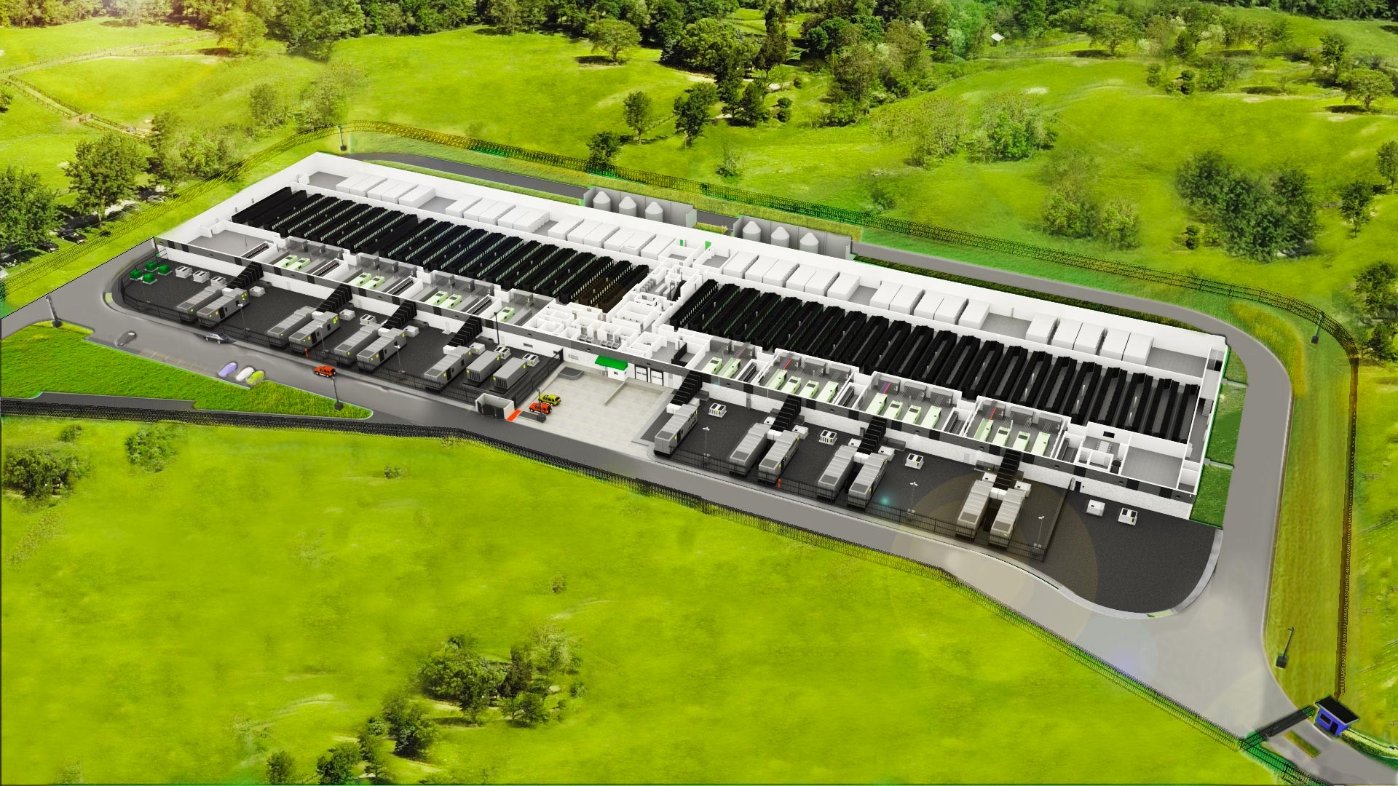
AWS 的數據中心
第二單元 – 基礎雲計算技術
8

Slide 9
IaaS 主要供應商
■ Amazon Web Services (AWS)
  – 全球市場份額領先，EC2 / S3 等成熟體系
■ Alibaba Cloud (阿里雲)
  – 亞太及中國市場領先，本地化支持極強
■ Microsoft Azure
  – 深度整合 Windows 企業生態與 Active Directory
■ Google Cloud Platform (GCP)
  – 以大數據處理、Kubernetes 與 AI/ML 算力著稱
第二單元 – 基礎雲計算技術
9

Slide 10
什麼是基建 Infrastructure?
■ 電腦運算基建 (Computing Infrastructure)
  – 是指提供數據運算的相關電腦與網絡硬件設備
■ 由一系列不同的設備組成，包括：
  – 服務器 (Server) 和虛擬機 (Virtual Machine，簡稱 VM)
  – 海量存儲設備 (Storage) 與自動備份陣列
  – 高速網絡設備：交換機 (Switches) 與防火牆
第二單元 – 基礎雲計算技術
10

Slide 11
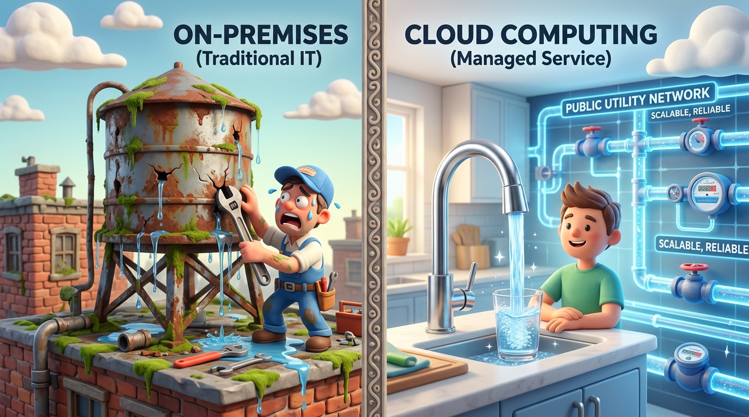
場所運算設備 Premise Resources
■ 在雲服務投入市場之前：
  – 企業建立電腦設備時，需為服務器 (servers) 自設存放空間，一般稱為 Server 房
■ 存放於自家 server 房的運算設備稱為：
  – 場所運算設備，或場所資源 (Premise Resources / On-Premises)
■ 好比傳統大廈自己裝天台水箱：水電維護全靠自己！
第二單元 – 基礎雲計算技術
11

Slide 12
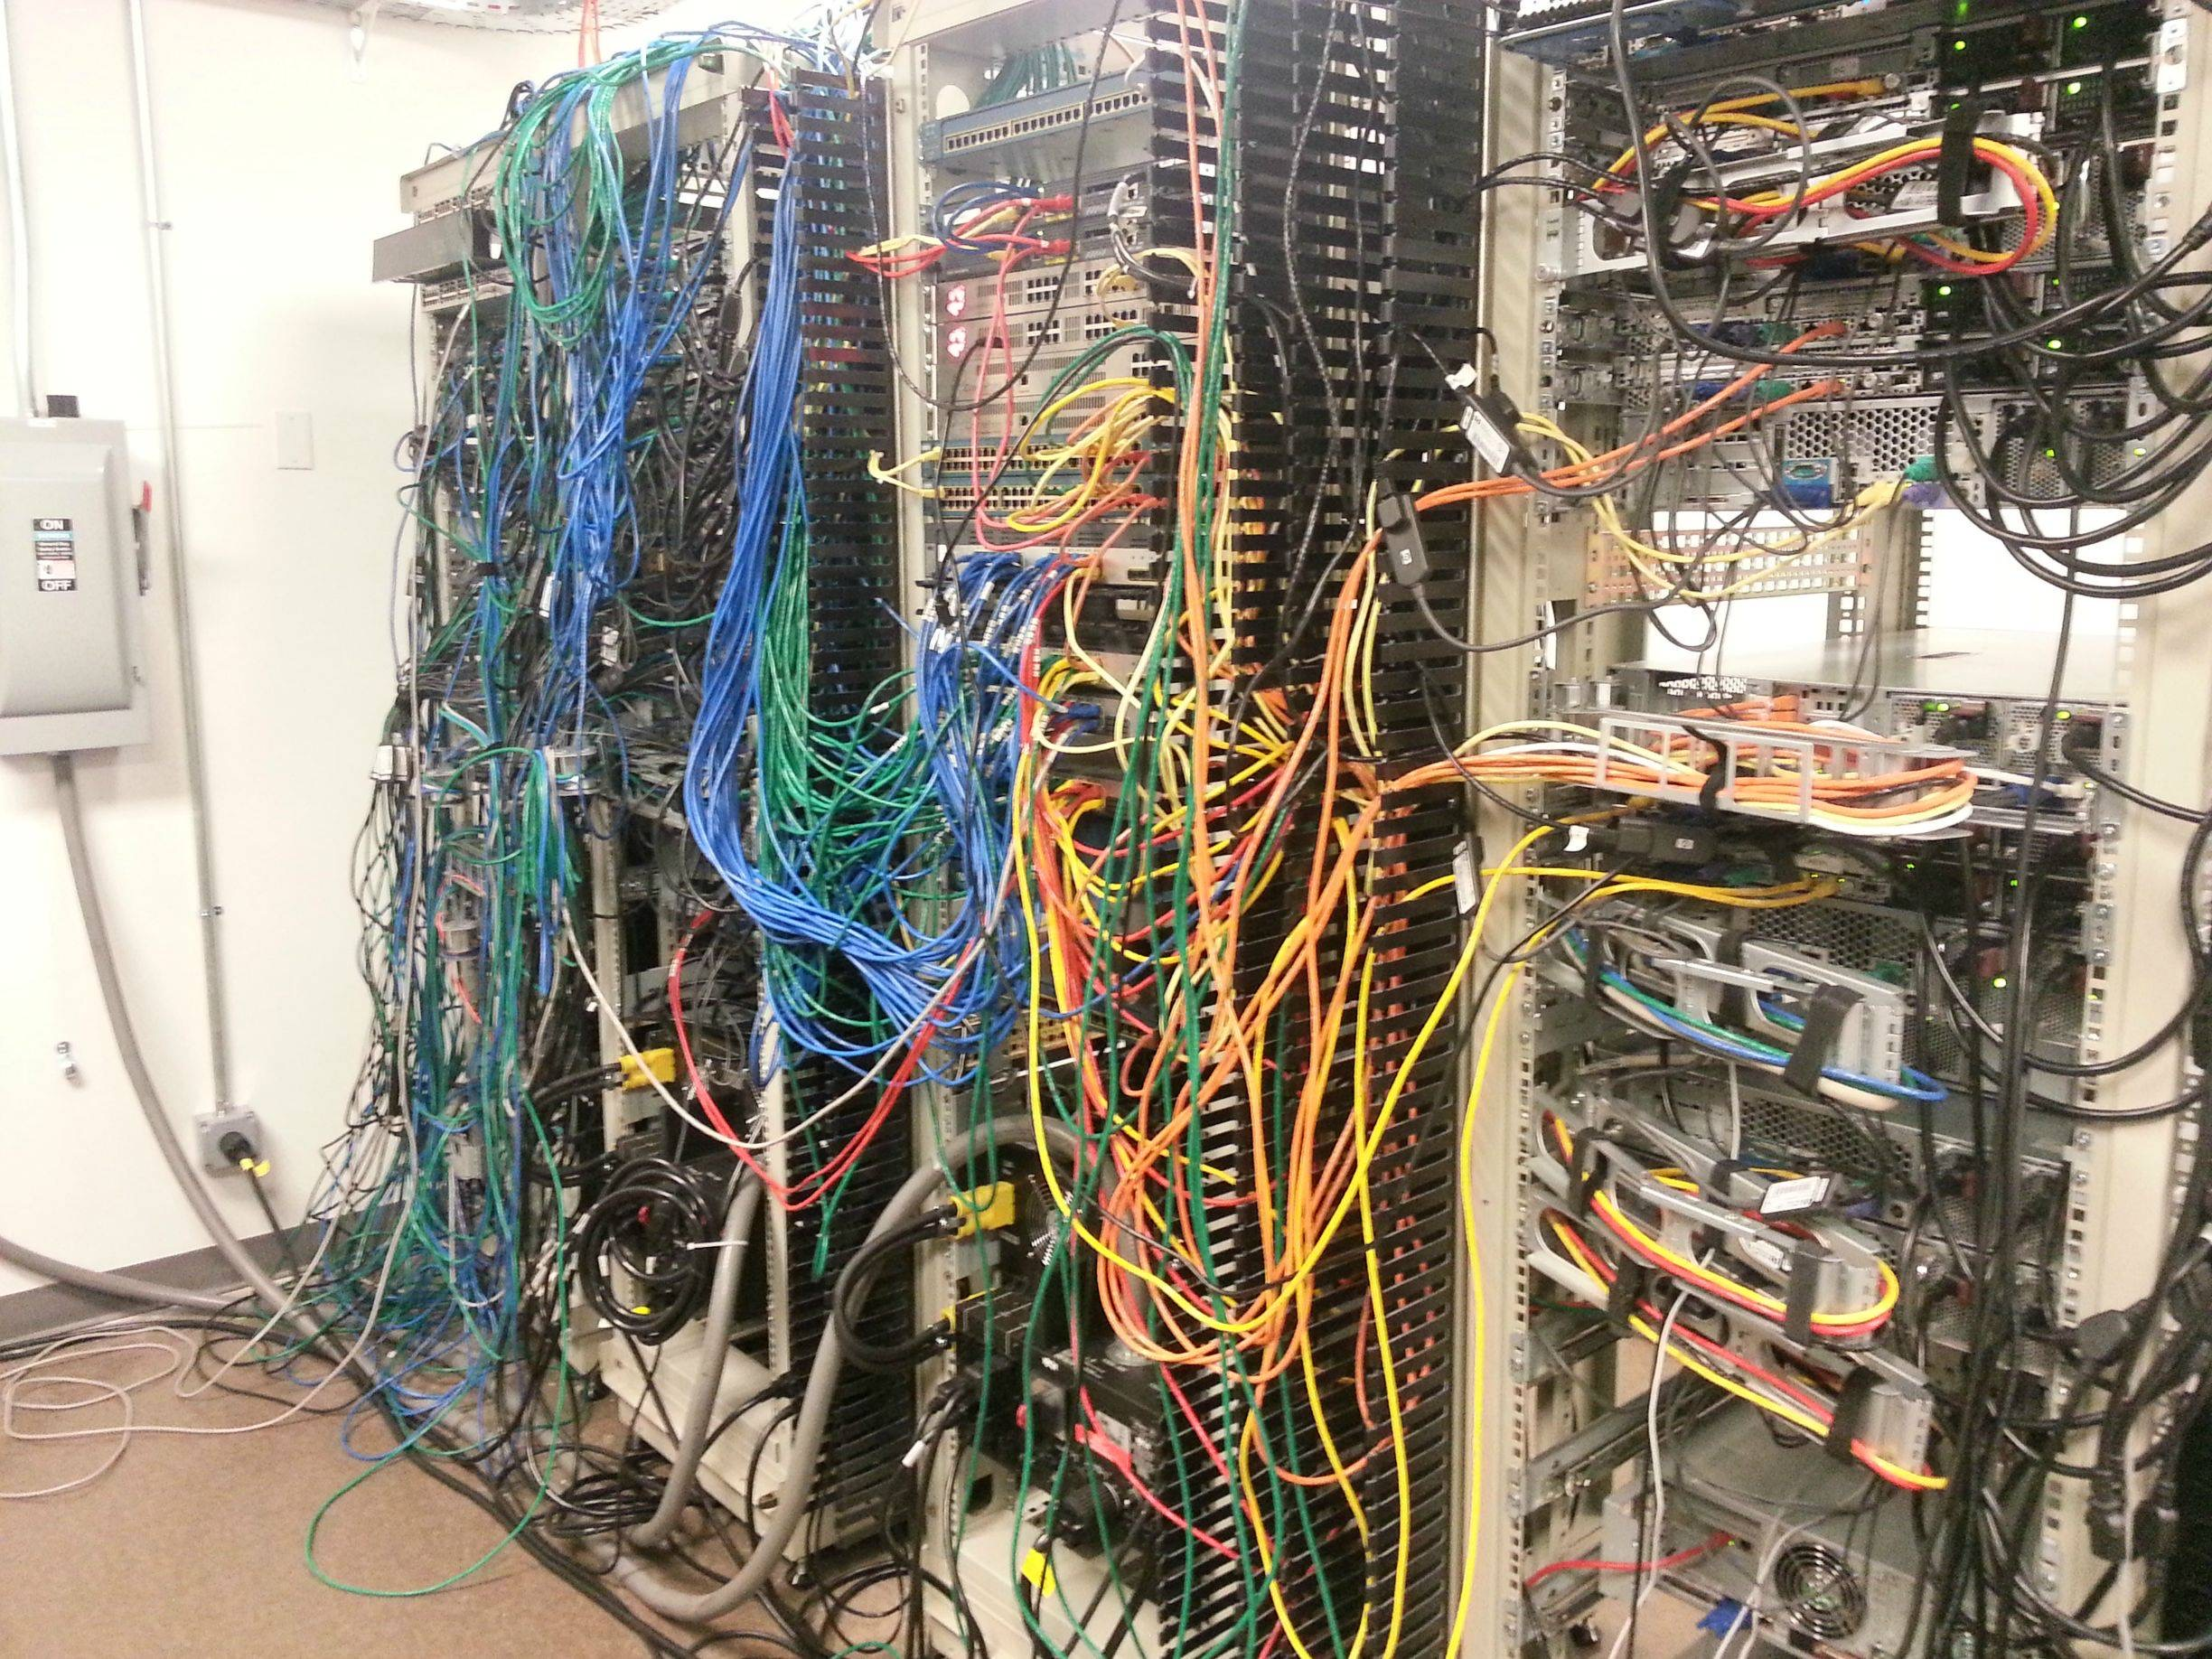
小企業場所資源常見問題
■ 中小企業的場所資源常常不夠專業
  – 管理水平低，對企業的 e-commerce 業務造成巨大衝擊
■ 有些小企業的 server 房甚至混亂不堪
  – 散熱不良、線路雜亂，最後甚至演變成雜物房！
  – 突發停電、打風漏水便會導致伺服器死機
第二單元 – 基礎雲計算技術
12

Slide 13
IaaS 大大提升運算設備管理水平
■ 減少初始投放成本與日後維護成本
  – 將運算基建轉換到 IaaS，避免前期數十萬硬件採購
■ 省卻昂貴硬件 (Hardware) 折舊投資
■ 設有專門專業隊伍管理數據中心
  – 24/7 電力備援 (UPS)、柴油發電機與專業恆溫散熱
■ 如同接駁城市自來水管：扭開即有，永不斷水！
第二單元 – 基礎雲計算技術
13

Slide 14
最基本的 IaaS 服務
第二單元 – 基礎雲計算技術
租用雲服務器 (Cloud Server)
14

Slide 15
雲計算設備的本質
第二單元 – 基礎雲計算技術
雲計算設備通常被當成服務器 (Server) 使用，
而非當成個人電腦 (PC) 使用
15

Slide 16
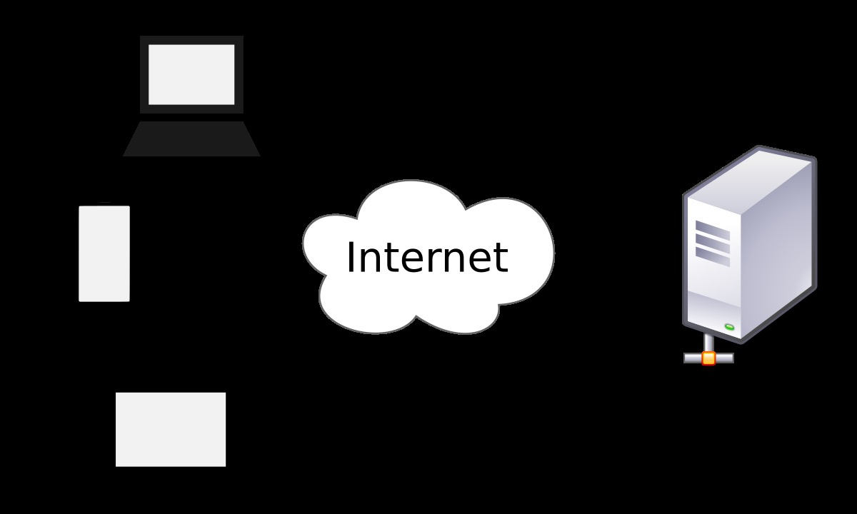
什麼是服務器 Server？
■ Internet 上的電腦設備被分為兩種角色：
■ 客戶端 (Client) 及 服務器 (Server)
■ 客戶端 (Client)：
  – 我們日常個人使用的電腦、平板電腦、智能手機等設備
■ 服務器 (Server / 主機 Host)：
  – 為客戶端提供各種互聯網服務的專用設備
第二單元 – 基礎雲計算技術
16

Slide 17
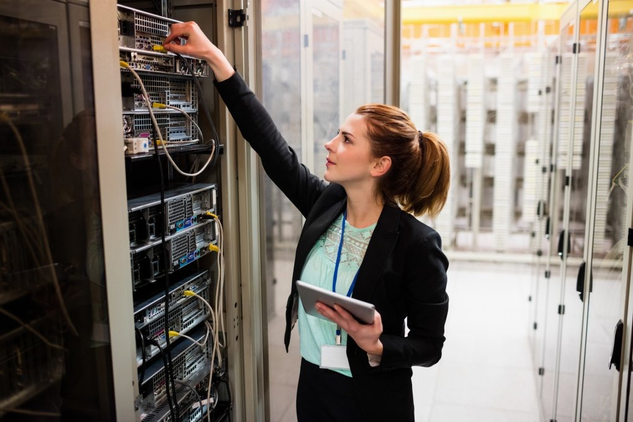
服務器提供什麼服務？
■ 因應不同需求而安裝各種服務器軟件：
  – 網頁服務器 (Nginx / Apache)
  – 數據庫服務器 (MySQL / MariaDB)
  – 電郵服務器 (Postfix / Exchange)
■ 需同時為成千上萬客戶端提供服務，配置更高：
  – 更高運算核心的處理器 (CPU)
  – 更大的高速內存 (Main Memory)
  – 海量穩定的存儲容量 (NVMe SSD RAID)
第二單元 – 基礎雲計算技術
17

Slide 18
雲供應商提供的服務器可分為
■ Bare Metal Server 裸金屬服務器
  – 專屬物理服務器，完全獨立的電腦硬件裝備
  – 由單一客戶獨享，無虛擬化損耗
■ Virtual Machine (Virtual Host) 虛擬主機
  – 在同一台物理機上虛擬出多台獨立虛擬伺服器
  – 共享底層硬件，成本低、部署極快 (秒級交付)
第二單元 – 基礎雲計算技術
18

Slide 19
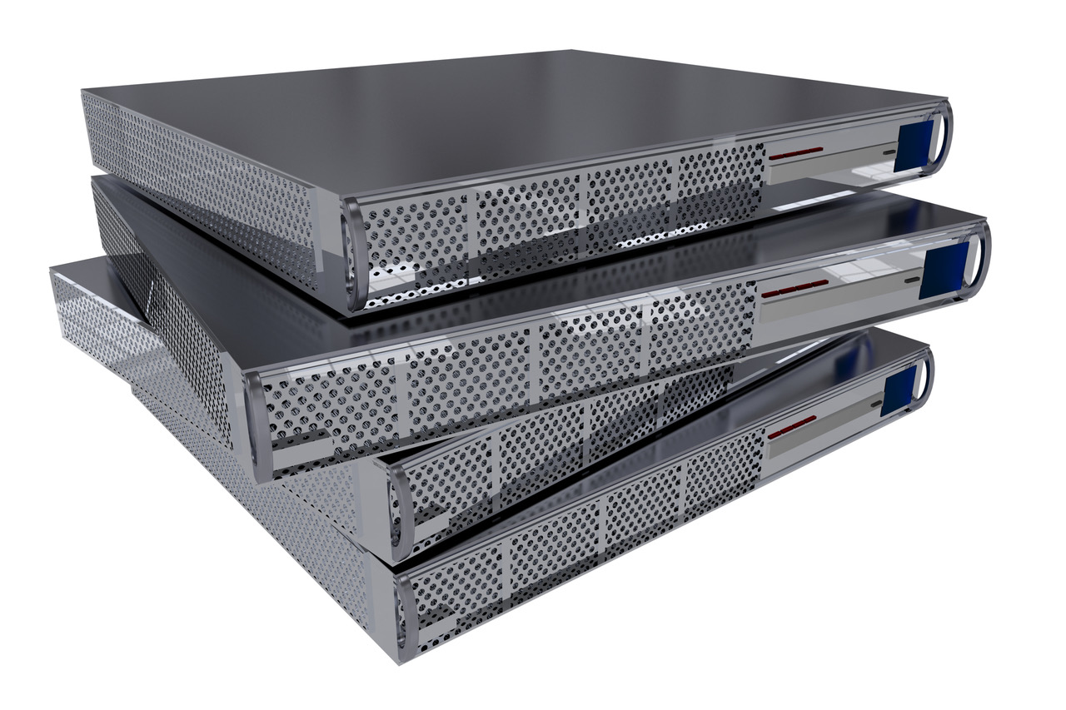
Bare Metal Server
■ 沒有安裝虛擬化軟件的純物理電腦
■ 完全獨立的硬件裝備，由單一客戶獨自使用
■ 有極高的數據私密性與合規自主權
■ 極致性能，無虛擬機監控器 (Hypervisor) 開銷
■ 租用費用較高，適合大數據與核心數據庫
第二單元 – 基礎雲計算技術
19

Slide 20
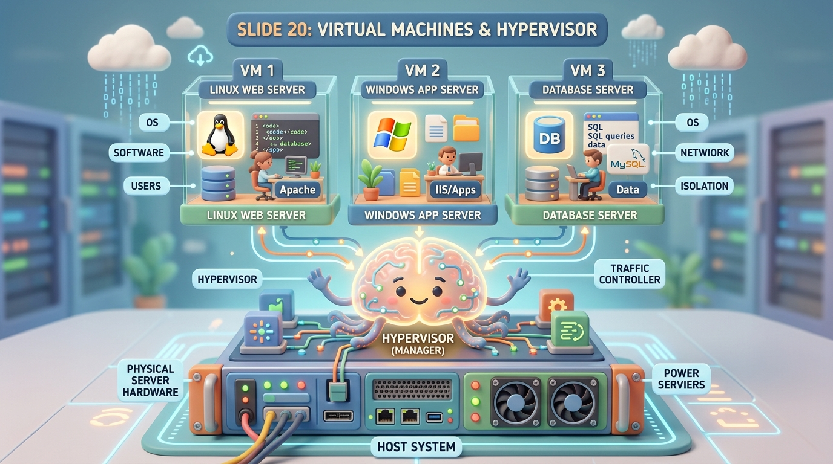
虛擬主機 Virtual Host
■ 安裝了虛擬機器監視器 Hypervisor
  – 如：VMware ESXi, KVM, VirtualBox
■ 在 Hypervisor 基礎上創建多個虛擬服務器 (VM)
■ 多個客戶共享底層硬件運算資源
■ 費用較低，幾十秒即可在雲端創建全新主機
第二單元 – 基礎雲計算技術
20

Slide 21
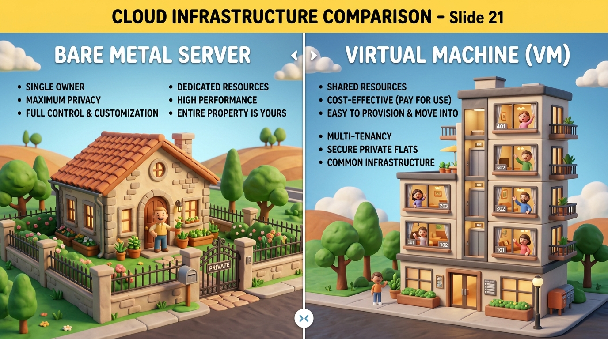
Bare Metal vs. VM 核心對比
第二單元 – 基礎雲計算技術
21

Slide 22
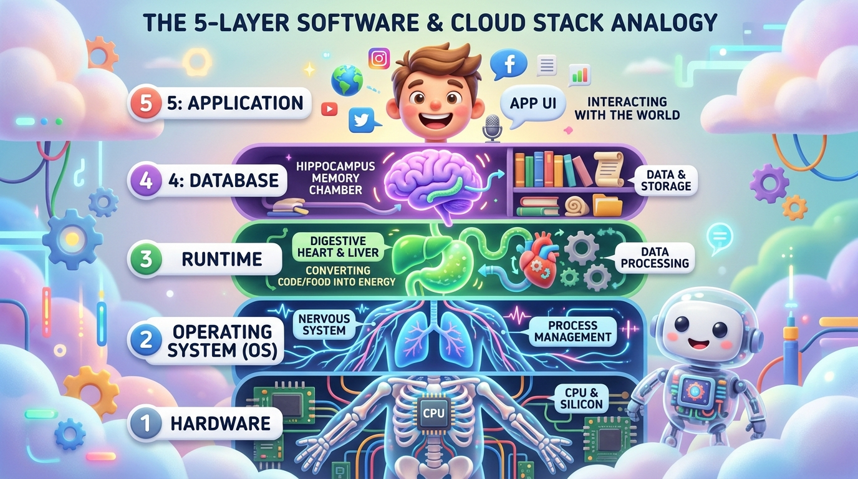
OS 操作系統簡介
■ Operating System (電腦操作系統 / 作業系統)
■ 電腦系統的核心與基石
■ 主管並控制電腦操作、運用和執行硬件資源
■ 五層架構人體器官比喻：
  – 硬件是骨骼軀體，OS 是神經呼吸，App 是大腦思維
第二單元 – 基礎雲計算技術
22

Slide 23
常用電腦操作系統
■ Microsoft Windows
  – 最多個人使用 (Windows 11) & 企業使用 (Windows Server)
■ macOS
  – 蘋果公司專用系統，廣泛應用於設計與軟件開發
■ Linux
  – 雲端伺服器的主宰者，開源、免費、極度穩定！
第二單元 – 基礎雲計算技術
23

Slide 24
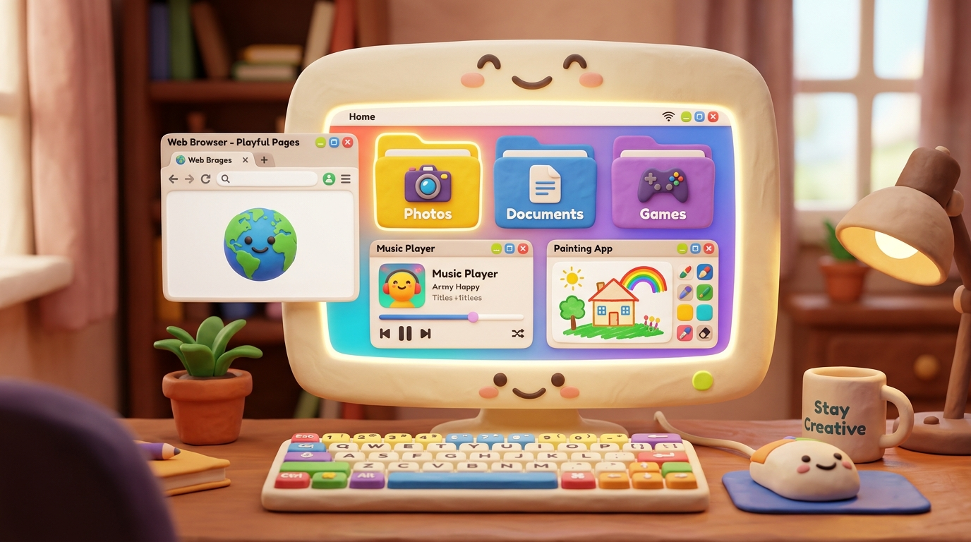
個人使用的操作系統
■ 平常使用的電腦被稱為個人電腦 (PC)
■ 迎合一般用戶日常辦公、娛樂需求
■ 以圖像化界面 (GUI) 操作為主
■ 大量使用滑鼠點擊、視窗切換與多媒體渲染
第二單元 – 基礎雲計算技術
24

Slide 25
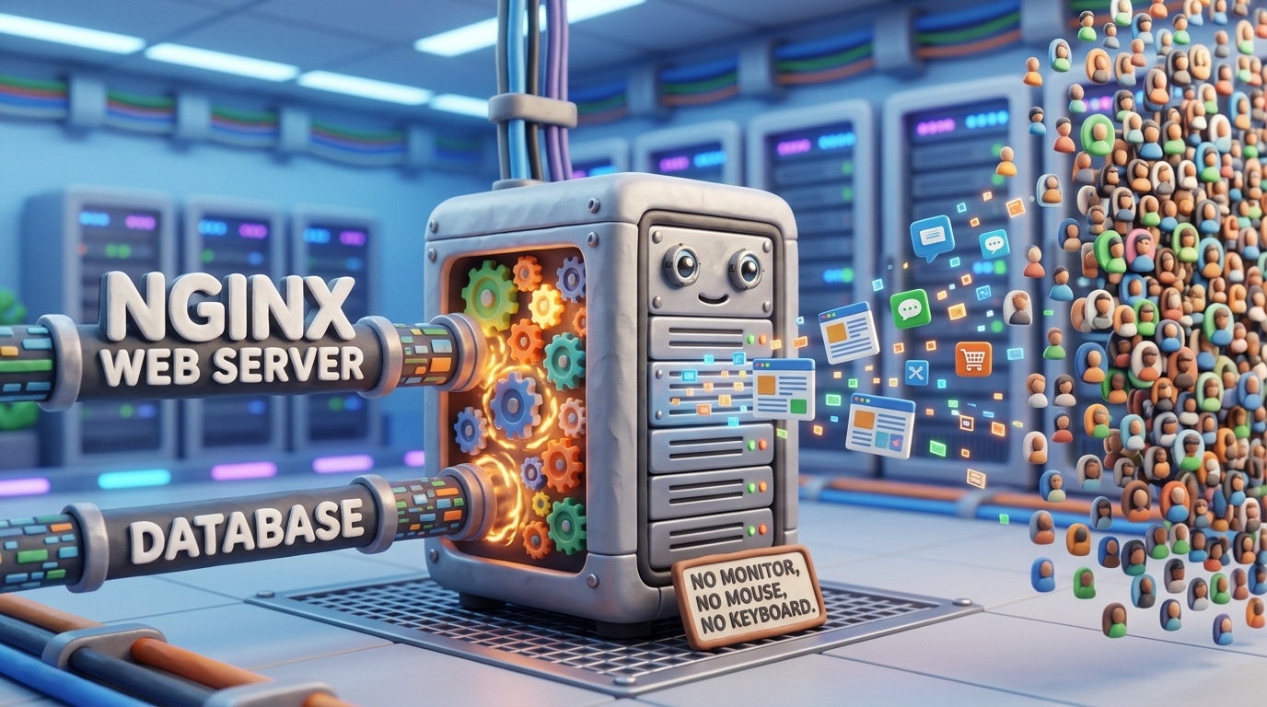
服務器專用的操作系統
■ 被安裝及運行特定服務器軟件：
  – Nginx: 網頁伺服器
  – MariaDB / MySQL: 數據庫伺服器
■ 服務器電腦並不需要圖像化界面 (GUI)
■ 省卻圖形界面的巨大內存與 CPU 開銷
■ 專注於 100% 算力保障服務穩定運行！
第二單元 – 基礎雲計算技術
25

Slide 26
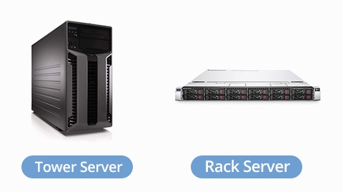
服務器外觀種類
第二單元 – 基礎雲計算技術
26

Slide 27
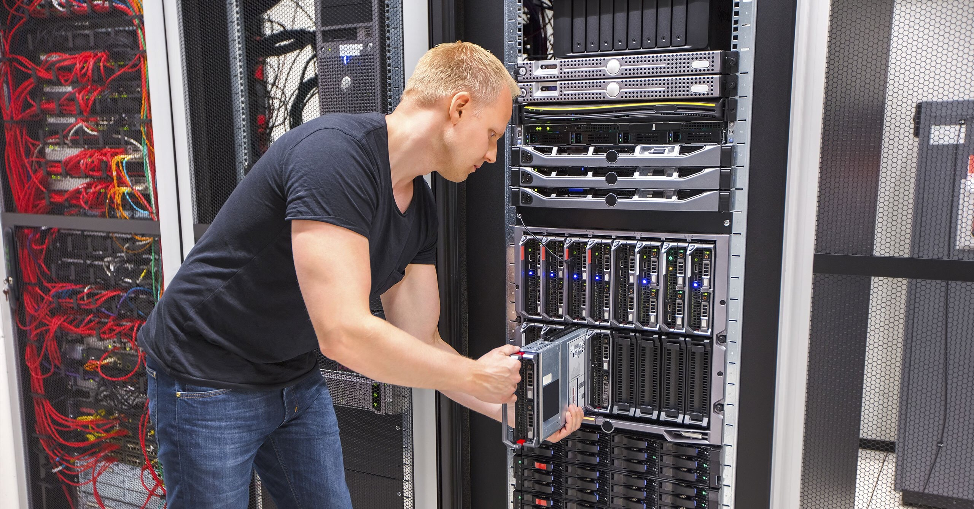
數據中心的服務器
數據中心內的服務器並不連接顯示器、鍵盤、滑鼠
第二單元 – 基礎雲計算技術
27

Slide 28
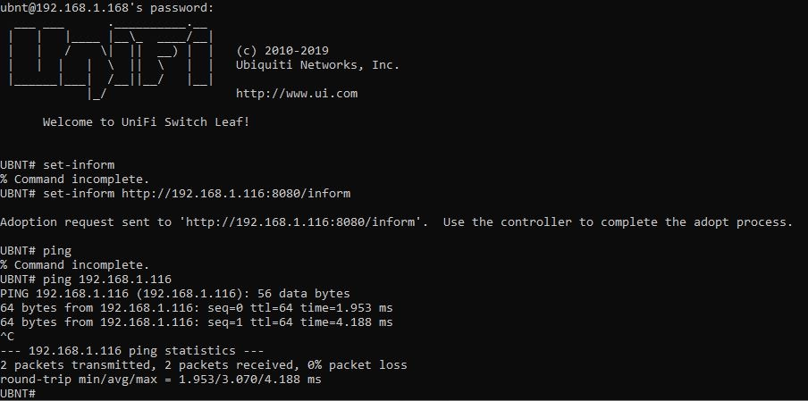
服務器遙距連線及命令行操作
第二單元 – 基礎雲計算技術
28

Slide 29
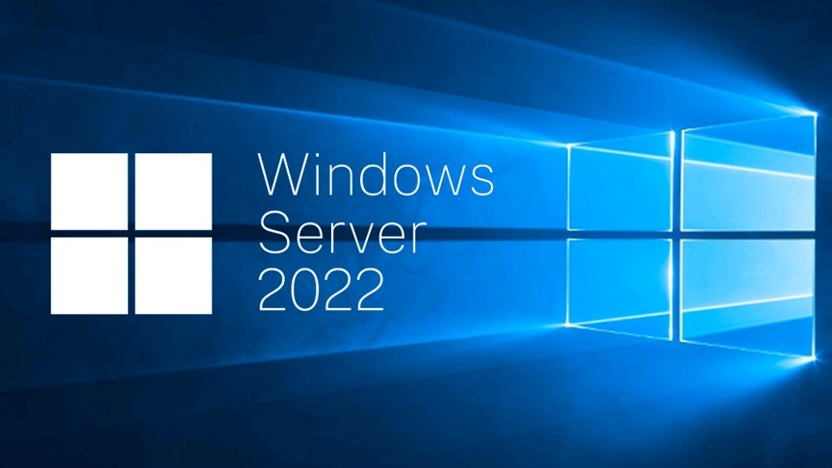
Windows Server
■ Windows 也提供專用服務器版本
■ 和一般家用版本 Windows 架構不同
■ 深度支持企業 Active Directory 帳號域管理
■ 由於收取商業版權費，雲服務器成本較高
第二單元 – 基礎雲計算技術
29

Slide 30
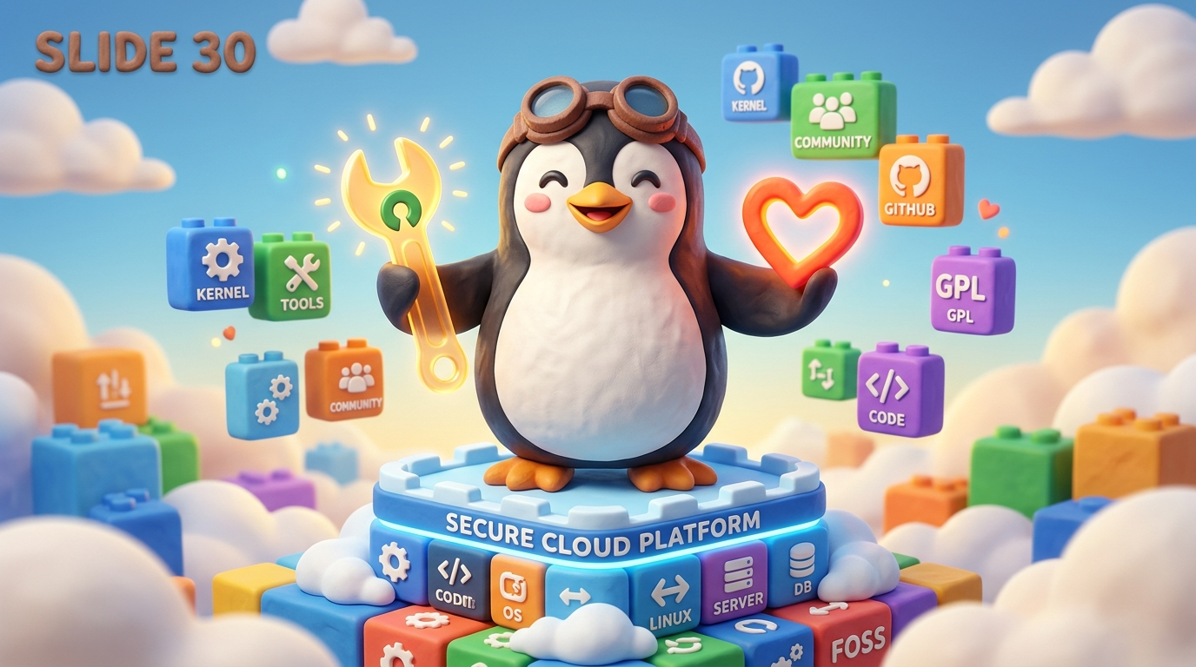
Linux 操作系統
■ Linux 是備受推薦的雲服務器操作系統
■ 開源 (Open Source)，代碼完全透明
■ 免費，無需向微軟繳付任何授權費
■ 市場上有多種發行版本，並設有專門服務器版
■ 全球 90% 以上雲服務器均運行 Linux！
第二單元 – 基礎雲計算技術
30

Slide 31
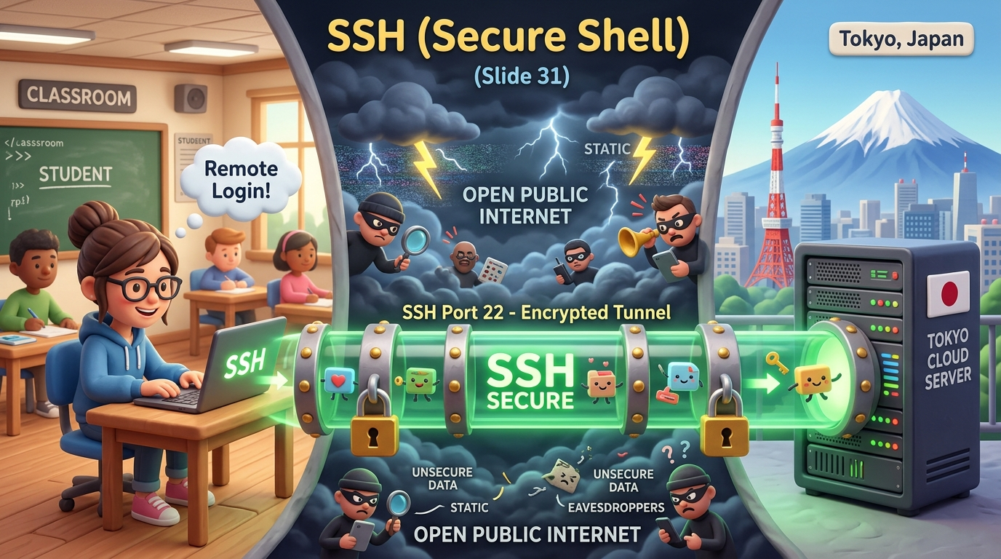
SSH (Secure Shell)
■ Secure Shell 安全外殼協定
■ 是一種端到端加密的網絡傳輸協定
■ 可在不安全的公開網絡 (Internet) 中提供安全連線
■ 標準默認端口：Port 22
■ 雲工程師管理遠程服務器的標準方式！
第二單元 – 基礎雲計算技術
31

Slide 32
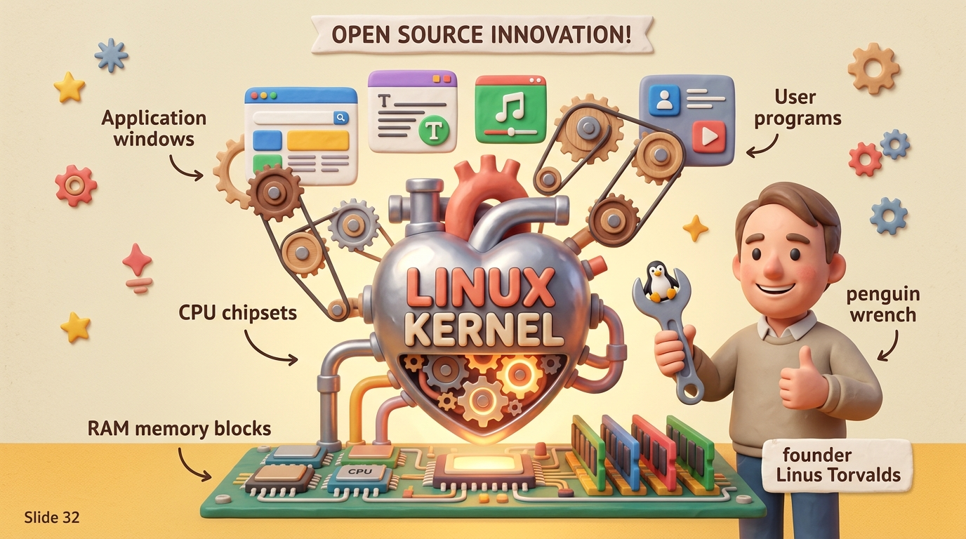
Linux Kernel (內核)
■ 指 Linux 系統最核心的軟件部分 (不含應用程序)
■ Linus Torvalds 在 1991 年 10 月 5 日首次發布
■ 管理硬件 CPU、內存調度與設備驅動程序
■ 全球頂級工程師協同開發維護
第二單元 – 基礎雲計算技術
32

Slide 33
Linux 核心使用廣泛於
■ 個人電腦 Personal Computer
■ 服務器 Server (公有雲、私有雲、超級計算機)
■ 家用及企業路由器 Home Wireless Router
■ 智能手機 (Android 安卓底層即為 Linux 內核)
■ 物聯網與智能汽車 (IoT / Tesla 車載系統)
第二單元 – 基礎雲計算技術
33

Slide 34
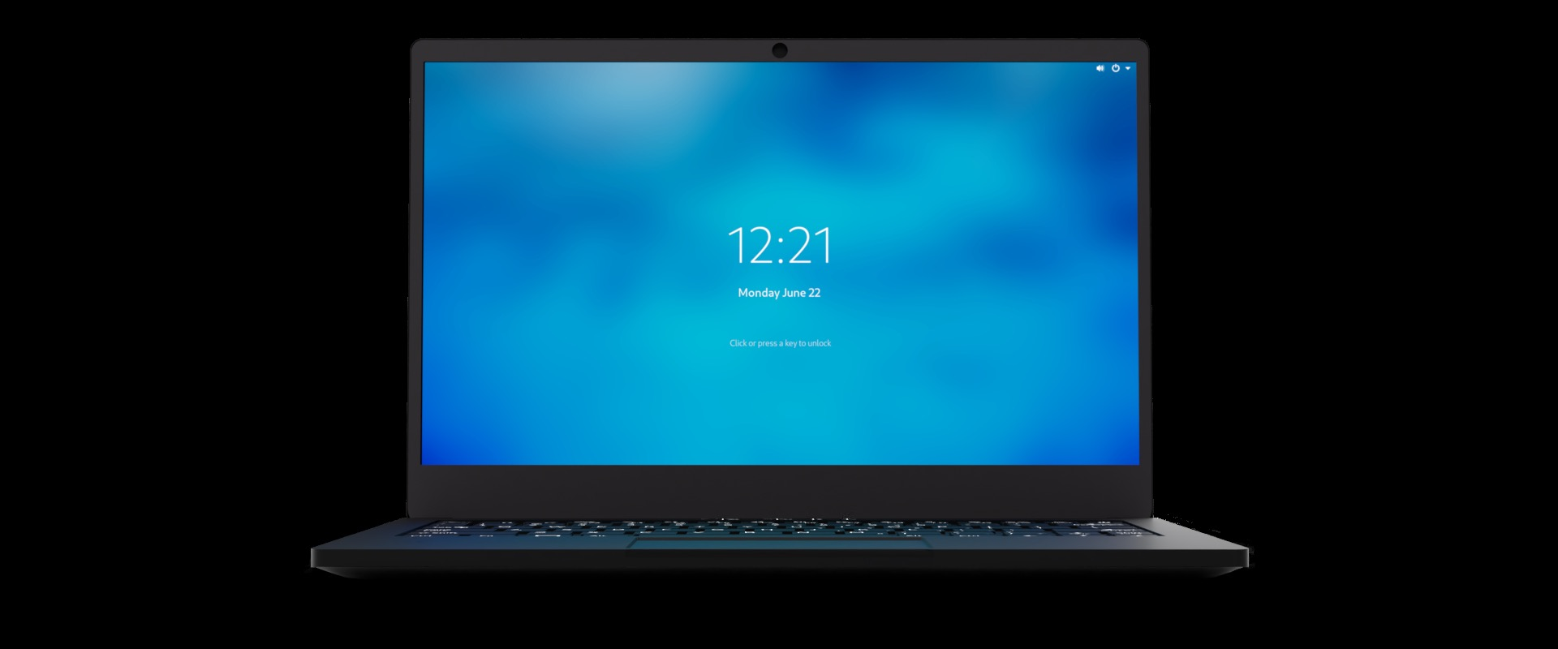
跟機預先安裝 Linux 的電腦
■ Purism Librem 系列硬件
■ 注重隱私與完全開源的筆記本電腦
■ 物理硬件斷電開關 (Mic / Camera Killswitch)
■ 出廠即搭載 PureOS (基於 Debian Linux)
第二單元 – 基礎雲計算技術
34

Slide 35
常用 Linux 發行版本 (Distribution)
■ 為個人電腦或服務器而特製的 Linux 操作系統
■ 市面上有非常多的發行版本，核心內核功能相同
■ 因應不同定位加入不同軟件包管理工具：
  – Debian / Ubuntu 系列：APT 軟件包管理
  – RedHat / CentOS 系列：RPM / YUM 軟件包管理
  – Arch Linux 系列：滾動更新極簡風格
第二單元 – 基礎雲計算技術
35

Slide 36
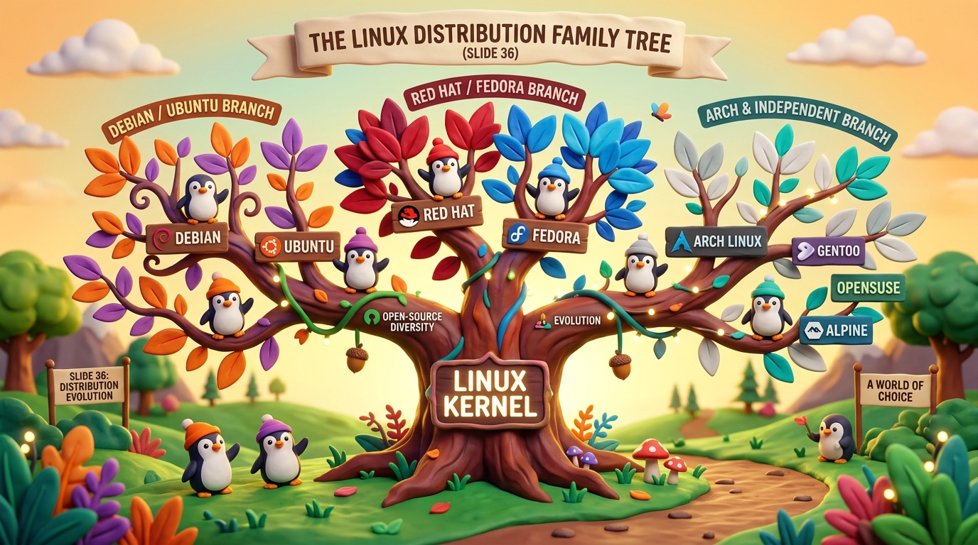
其它 Linux 發行版本家族
第二單元 – 基礎雲計算技術
36

Slide 37
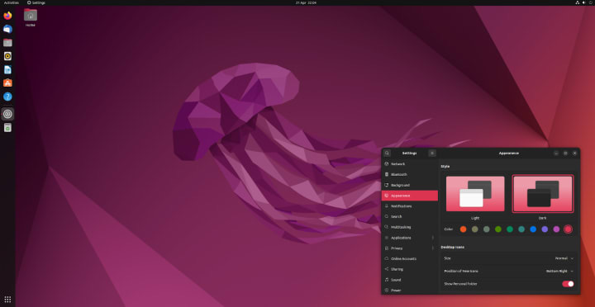
Linux Desktop 版本
■ 作為個人電腦日常使用
■ 黑客或電腦保安從業員的首選 OS
  – 例如：Kali Linux 內置海量滲透測試工具
  – Ubuntu Desktop 友好的圖形化界面
第二單元 – 基礎雲計算技術
37

Slide 38
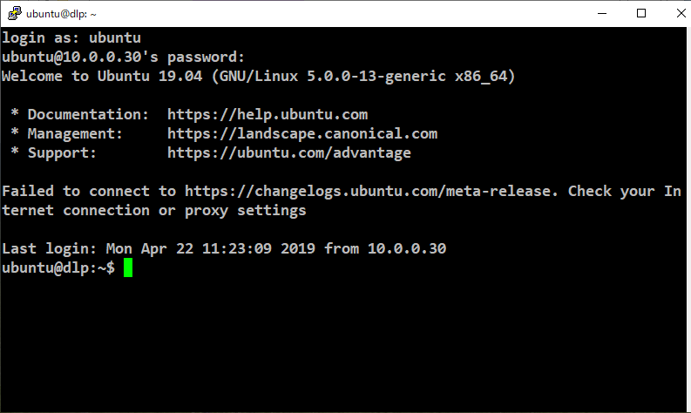
Linux 服務器版本
■ 專門作為服務器的 Linux 發行版
■ 一般不運行桌面視窗界面，以避免不必要的資源浪費
■ 例如：Ubuntu Server、Rocky Linux、CentOS
■ 全部透過黑屏終端命令行 (CLI) 遠程維護
第二單元 – 基礎雲計算技術
38

Slide 39
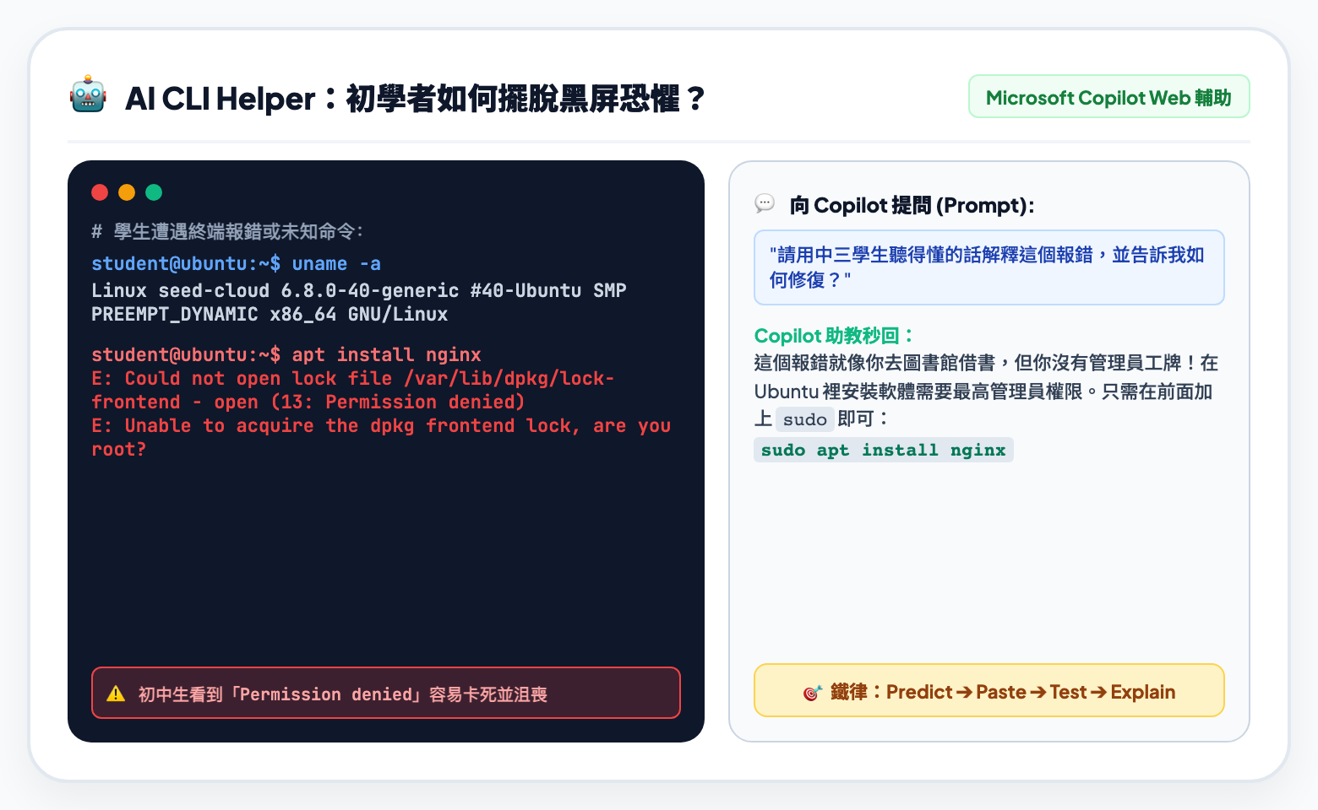
AI 時代賦能：AI CLI Helper
■ 終端報錯不再恐慌：
  – 初學者遇到 Permission denied 或語法錯誤
■ AI 現代運維流程 (預測 → 粘貼 → 測試 → 解釋)：
  – 將錯誤複製給 AI CLI Helper (Copilot / DeepSeek)
  – AI 精準解釋原因並提供修復命令 (如 sudo)
■ 培養「AI 輔助雲架構師」的現代工程思維！
第二單元 – 基礎雲計算技術
39

Slide 40
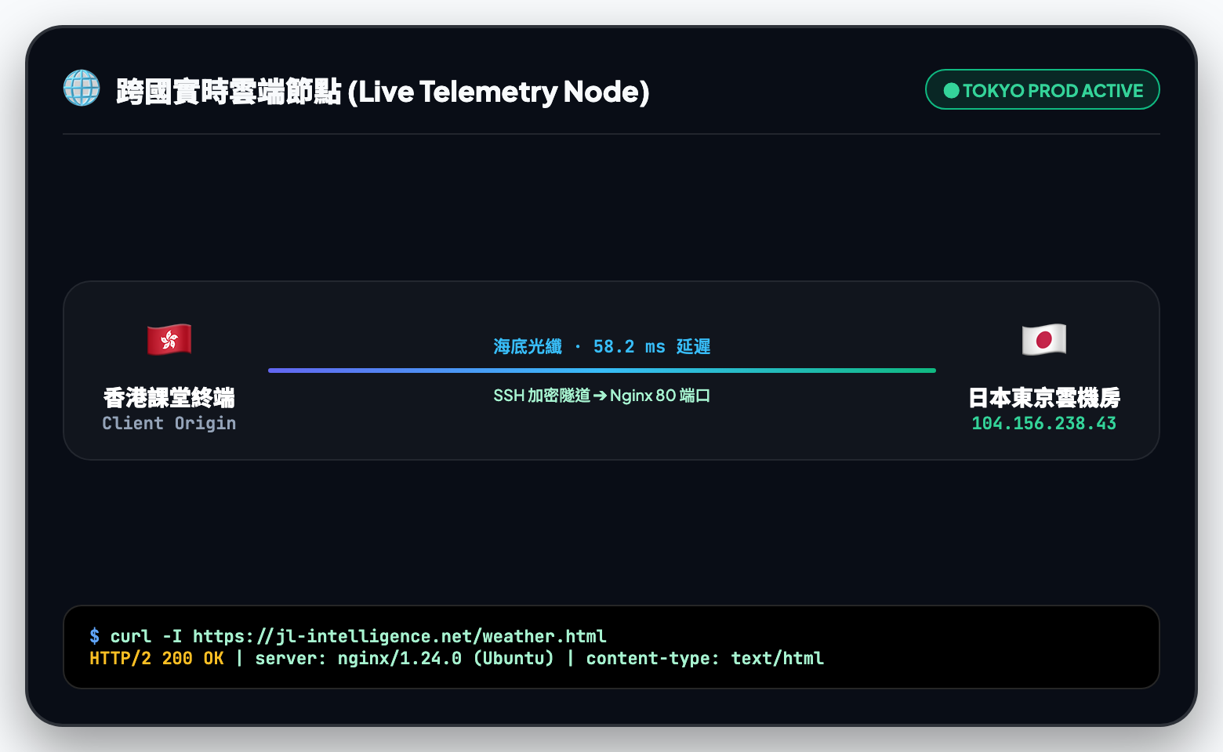
動手操作 (Lab 01 基礎實操)
■ Ubuntu 系統環境驗證：
  – uname -a (查看系統內核版本)
  – lscpu (查看 CPU 架構與核心數)
  – 目錄與文件操作：pwd, ls -l, mkdir
  – 網絡連通測試：ping www.google.com
■ 跨國雲節點實測：連通東京雲伺服器！
第二單元 – 基礎雲計算技術
40

